Slide 2
Đọc sách báo khoa học viết về động vật hoang dã.

Slide 3
1. Đọc sách báo khoa học về thế giới động vật hoang dã

Slide 4
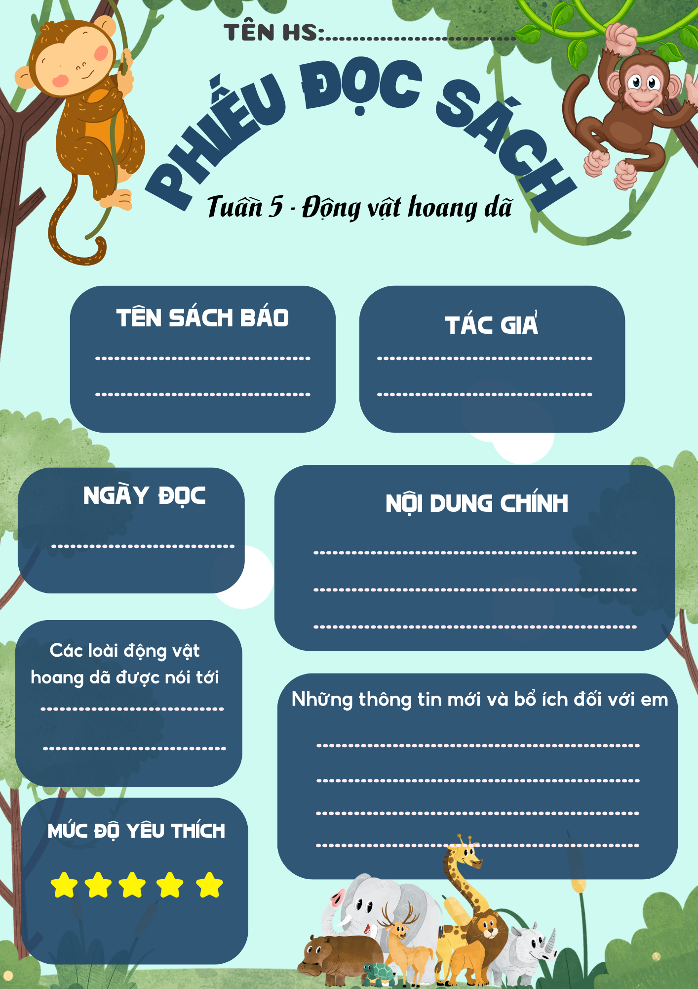
Viết phiếu đọc sách theo mẫu

Slide 5
3. Trao đổi với bạn về sách báo đã đọc.
Môi trường sống của động vật hoang dã ra sao?
Vì sao phải bảo vệ động vật hoang dã
Động vật hoang dã là gì?

Slide 6
Vận dụng

Slide 7
Về nhà:
Ghi chép những thông tin quan trọng về một số động vật có tên trong Sách đỏ
Việt Nam.

